Slide 1
Сочетание ЖИ-ШИ
Урок обучения грамоте
1 класс
УМК «Школа России»
Подготовила: учитель начальных классов
Пахомова О.Р.

Slide 3
Мы__
Каранда__
Ти___ на
____ны
Сне____нки
ши
ши
ши
ши
жи

Slide 4
Физ.минутка

Slide 5
ЖИ – ШИ ПИШИ С БУКВОЙ И

Slide 7
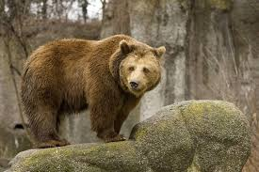
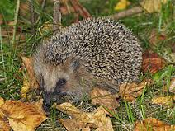
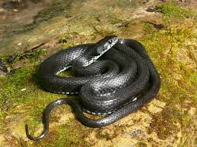
Какие животные спят зимой?
ЖИ – ШИ ПИШИ С БУКВОЙ И
МЕДВЕДИ
ЕЖЫ
и
УЖЫ
и

Slide 9
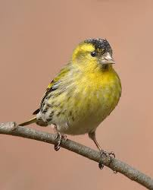
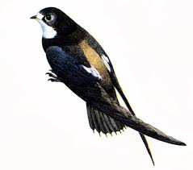
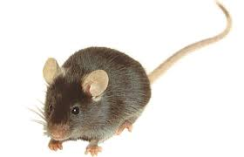
ЖИ – ШИ ПИШИ С БУКВОЙ И
Чиж
Стриж
Мышь
И
И
И
Ы

Slide 11
ЖИ – ШИ ПИШИ С БУКВОЙ И

